Slide 1
公共政策导论
授课教师：王文静
东北师范大学政法学院

Slide 2
第六章 政策评估
单元一 政策评估的含义和功能
单元二 政策评估的类型
单元三 政策评估要素
单元四 政策评估的步骤及障碍

Slide 3
单元一 政策评估的含义和功能
一、政策评估的含义
二、政策评估的基本内容
三、政策评估的功能

Slide 4
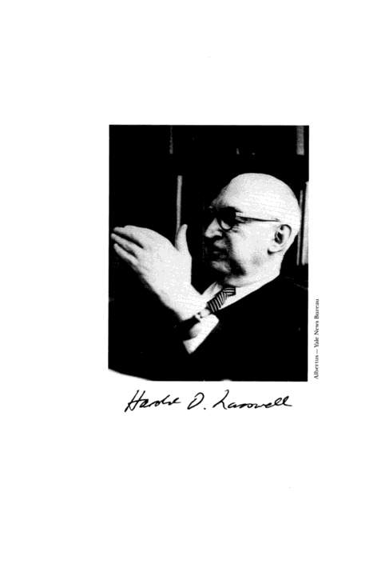
一、政策评估的含义
（一）不同学者的观点
1.哈罗德·拉斯维尔appraising function （评估功能）：就公共政策的因果关系作事实上的陈述。

Slide 5

2.查尔斯•琼斯
政策评估：政策经执行后，政府有关机关对政策执行的情况，加以说明、检核、批评、度量与分析。其作用在于确认政策是否正确，推断政策之利弊，为将来改进政策提供参考，其属于政策又回到政府的阶段。

Slide 6
3.[美]都会研究所
（1）衡量一项进行中的计划所达成预期目标的效果；
（2）根据研究设计的原则区分方案效力与其它环境力量作用的差异；
（3）通过执行过程中对方案的修正，使计划得以完善；

Slide 7
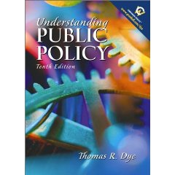
4.托马斯•戴伊
政策评估是研究公共政策因果关系的过程
——《理解公共政策》

Slide 8

5.约瑟夫·侯利（Joseph S.Wholey ）
政策评估指的是评估某个项目能否达到目标的过程或是评估相关两个或更多项目能否实现共同目标的过程。

Slide 9
6.威廉·邓恩 William N.Dunn
政策评估是这样一个领域的工作，努力用多种质询和辩论的方法来产生和形成政策相关的信息，使之有可能用于解决特定政治背景下的公共问题。

Slide 10
7.林水波、张世贤
政策评估：有系统地应用各种社会研究程序，搜集有关资讯，用以论断政策概念与设计是否周全完整，知悉政策实际执行情形.遭遇的困难，有无偏离既定的政策方向；指明社会干预政策的效用。

Slide 11
8.张金马
政策评估：是指采用现代社会科学研究方法对政策需求、对拟议之中的政策方案或已经付诸实施的政策方案产生的效果、执行情况及其带来的各种影响等进行客观、系统化的考察与评价。

Slide 12
9.陈振明
公共政策评估：是依据一定的标准和程序，对政策的效益、效率及价值进行判断的一种政治行为，目的在于取得有关这些方面的信息，作为决定政策变化、政策改进和制定新政策的依据。

Slide 13
（二）关于评估对象上的分歧
1. 政策评估是对公共政策方案的评估（前评估）
评估是一种过程，这个过程在于确定重要的决策范围，选择适当的资信，搜集与分析资信而作成有用的摘要资料，提供决策者适当的政策方案之基础。

Slide 14
（2）政策评估是对政策效果的评估
就其实际成就与预期成就的差异加以均衡——奎德
政策评估就是对政策的效果进行的研究——张金马

Slide 15
（3）政策评估是对政策全过程的评估
作为某种功能作用，政策评价能够而且确定在整个政策过程中，而不能简单地将其作为最后的阶段——安德森

Slide 16
（三）公共政策评估的含义
政策评估主体依据一定的标准和程序，运用特定方法，对政策的科学性、可行性以及实施后的效果、效益和效率进行分析、比较、综合后所做出的一种价值判断，以此作为决定政策继续、调整或终结的依据。

Slide 17

讨论与思考：“政策评估”与“政策分析”、“政策研究”三个概念之间是什么关系？

Slide 18
二、政策评估的内容
1.在政策评估内容上的分歧
（1）现行政策实现政策预定目标方面的成效E；
（2）还应包括执行之前的政策方案P；关注政策的非预期影响I以及政策所需投入的成本C；
（3）也应该包括对政策需求D的评估；

Slide 19
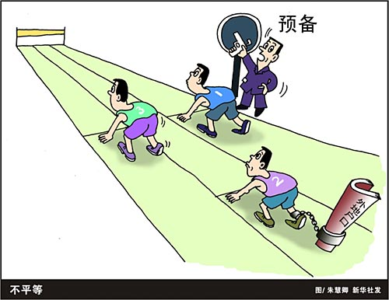
2.政策评估的主要内容
（1）政策需求D；
（2）政策执行过程P；
（3）政策效果E；
（4）政策的非预期影响I；
……

Slide 20
三、政策评估的功能
政策评估是检验政策效果的基本途径
政策评估是决定政策未来走向的重要依据
政策评估是合理配置政策资源的基础工作
政策评估有利于促进政策的科学化进程
政策评估是缓解社会矛盾有效途径

Slide 21
政策评估是检验政策效果的基本途径
检验政策在执行后究竟取得了怎样的效果，避免政策实施的盲目性。

Slide 22
政策评估是决定政策未来走向的重要依据
政策走向一般分为三种：一是延续，二是调整，
三是终结。

Slide 23
政策评估是合理配置政策资源的基础工作
一方面可以使决策者从整体和全局角度出发，使有限资源产生更大效益；另一方面可以防止因过多考虑局部利益所带来的资源过度投入。

Slide 24
政策评估有利于促进政策的科学化进程
要建立科学的政策模式就必须大力加强制度建设，完善政策程序，做好政策评估，提高政策质量。

Slide 25
政策评估是缓解社会矛盾有效途径
好的政策会得到人民群众的普遍拥护；不好的政策会引起人民群众的强烈不满；有效的政策评估能够决定政策的正确走向，对缓和社会矛盾具有十分重要的意义。

Slide 26
公共政策导论
授课教师：王文静
东北师范大学政法学院

Slide 27
单元二 政策评估的类型
一、非正式评估与正式评估
二、内部评估与外部评估
三、前评估与后评估

Slide 28
比较非正式评估和正式评估

Slide 29
（从评估组织的活动形式看）
非正式评估：是指对评估者、评估形式和评估内容不作硬性规定，对评估的最终结论也没有严格的要求，团体和个人可以根据自己所掌握的情况和信息，对政策的各个方面加以分析和评价。

Slide 30
正式评估：是指法定的评估者依据事先制定的评估方案，严格按照规定 的程序要求，对政策效果所作的评估。正式评估有人员、经费和设施方面的保证，能够掌握较为充分的评估材料，评估条件和程序要求较为严格，是政策评估中最主要的形式。

Slide 31
比较内部评估和外部评估

Slide 32
从评估机构的权力、地位角度看
内部评估：主要是指由公共部门，特别是政府部门内部的评估者对政策进行评估。它又可以分为由具体执行人员自己实施的评估和由专职评估人员进行的评估两种形式。

Slide 33
内部评估的优点
评估者中有政策的制定者与执行者，对整个政策过程有全面的了解，掌握大量的第一手资料。从而评估的结论较为可靠。另外，从评估的实用性来看，政策系统内部评估的结论可以直接被用于政策调整，容易产生效用。

Slide 34
内部评估的缺点
由于评估者是政策的制定者与执行者，可能会因为顾及政绩而夸大成绩、回避失误；可能会从部门的局部利益考虑而产生片面性；可能会受到内部利益和人际关系影响而失去公正性。

Slide 35
外部评估：主要是指由公共部门，特别是政府部门以外的评估者对政策进行评估。它最主要的形式就是委托评估，被委托的对象可以是研究机构、学术团体、咨询机构、高等院校、著名专家等。

Slide 36
外部评估的优点
评估者在一定程度上能置身于政策系统之外，从而使评估具有较大的客观性；实施评估的机构与人员一般都具有专门的评估理论与知识、方法与手段、实践与经验，从而使评估具有较高的可靠性。

Slide 37
外部评估的缺点
评估机构与人员容易受委托者在经费和资料两方面的限制，从而有可能削弱评估的客观性与公正性。

Slide 38
比较前评估和后评估

Slide 39
从政策评估在政策过程中所处的阶段
前评估（预评估）：政策制定过程中进行的带有预测性质的政策评估。重要作用是将评估从单纯的事后检测变为事前控制。主要对两种情况做出预测：一是实施这项政策会有什么结果；二是不实施这项政策会有什么结果。

Slide 40
后评估：执行过程中的评估，政策评估的主导形式。政策在执行 后必然会对社会的方方面面产生各种影响，出现一些事前没有想到的社会现象，后评估就是针对这些影响和政策实施中遇到的新情况，做出有效的分析和判断。

Slide 41
公共政策导论
授课教师：王文静
东北师范大学政法学院

Slide 42
单元三 政策评估的发展
第一代政策评估——实验室实验
第二代政策评估——实地实验
第三代政策评估——社会实验
第四代政策评估——响应性评估
现代各国政策评估工作的发展

Slide 43
一、第一代政策评估
——实验室实验（二战前）
（1）一战前，少数人员运用社会学、统计学等学科的知识和方法对教育、卫生、就业等领域的政策进行初步系统的评价；
（2）20世纪30年代，面对“大萧条”后各种严峻的社会问题，越来越多的社会科学家主张评估政府为解决这些问题而制定的政策

Slide 44
2.第一代政策评估的特点
（1）在研究的方法上普遍采取实验室的实验方法；
（2）以“测量”(measurement)为主；
（3）评估者扮演技术人员(technician)的角色；
（4）政策评估开展的范围有限；

Slide 45
二、第二代政策评估——实地实验
（World War II-1960’s）
二战中，英美等国的军队出于战争的需要，专门聘请研究人员对人事政策和宣传策略等进行评估；二战后，根据发展的需要，美国等西方国家在城市发展、住宅建设、教育、科技、就业、卫生等领域出台一系列的政策。而这些政策的实施往往需要巨额的经费，这就使得政府不得不去对这些政策进行评估。

Slide 46
2.特点
（1）主张“政策评估即实地实验”，强调现实生活实地调查的重要；
（2）具有高度目的导向；
（3）仍维持测量特性，着重描述功能的发挥；
（4）应用范围迅速扩展

Slide 47
三、第三代政策评估——社会实验
（1960s-1970s中期）
1.第三代政策评估兴起
1957年苏俄发射第一颗人造卫星，导致第二代政策评估的功能逐渐受到质疑。
20世纪六七十年代，西方国家政府针对大量社会问题出台了一系列政策，为了保证政策的有效性，要求开展政策评估工作。

Slide 48
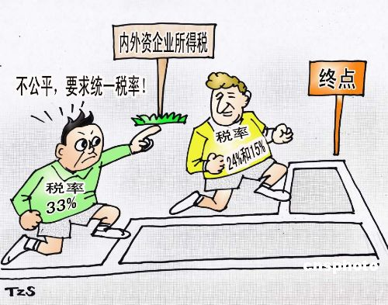
2.第三代政策评估的特点
（1）政策评估就是社会实验；
（2）强调评估者就是判断者；
（3）着重于社会公平的课题上；
……

Slide 49
四、第四代政策评估——响应性评估 （1970s中期迄今）
1.第四代政策评估的兴起
20世纪70年代中期以后，评估在政策运作中的地位日益重要，并逐渐成为政府政策制定过程的核心工作。
80年代，西方掀起了一场大规模的行政改革运动，这场改革运动更加强化了对公共部门的行为包括政策的评估；

Slide 50
2.第四代政策评估的特点
（1）注重结果和产出，追求效率；
（2）强调科学与真实世界的复杂因果关系；
（3）响应性评估(responsive evaluation)模式逐渐成为主导的评估模式；

Slide 51
五、现代政策评估发展的趋势
（1）走向职业化；
（2）范围进一步拓宽；
（3）功能不断完善 ；

Slide 52
单元四 政策评估要素
一、评估主体
二、评估客体
三、评估目标
四、评估标准
五、评估方法

Slide 53
一、 评估主体
决策者和执行者
专业学术团体和研究机构
政策目标群体

Slide 54
决策者和执行者担任着政策活动的关键角色，能够比较全面、直接地掌握政策活动的第一手资料，获取政策实施效果的有关信息（信息优势)。
专业学术团体和研究机构往往受托于政府部门进行政策评估，因而在评估经费、信息获取等评估条件方面具有一定优势。

Slide 55
政策的目标群体既是政策的受体，又是政策过程的参与主体，其与政策成败具有直接的利害关系，因此，他们能够根据自己和他人的切身体会，积极参与政策评估的活动，对政策做出比较客观的评价。

Slide 56
二、评估客体
政策评估的对象，即所要评估的政策。
虽然在一项具体的政策评估活动中，评估对象是既定的，但这并不是说所有政策在任何时候都可以并有必要进行评估。

Slide 57
二、评估客体
评估应以有效性（有没有价值)、必要性（有没有需要）和可行性（有没有条件）为前提，具体问题具体分析，不能一概而论。

Slide 58
三、评估目标
政治方面：评估政策的执行是否会影响现有的分配状态，是否有利于社会的团结与稳定，是否会破坏原有的政治格局，是否有利于政权的巩固与发展，等等。

Slide 59
行政方面：评估某个或某些政府机构能否在政策执行中发挥其作用，是否具备这方面的 能力，能否通过政策执行获得这样或那样的利益，等等。
方案方面：评估政策方案的应用价值，是否达到了预期目标，是完全达到还是部分达 到，政策的产出与投入是否合乎预期的要求，等等。

Slide 60
四、 评估标准
事实标准、价值标准
效益、效率、充分性、公平性、回应性

Slide 61
（一）事实标准
（1）政策的投人与产出、成本与收益之间的比例关系。
（2）政策目标实现的程度和 范围。
（3）政策对社会的影响程度。

Slide 62
（二）价值标准
（1）政策是否满足大多数人的利益；
（2）政策是否有利于社会生产力的发展；
（3）政策是否有利于增进人民的团结；
（4）政策是否有利于保持政权的巩固和社会的稳定；
（5）政策是否坚持了社会公正的原则。

Slide 63
（三）效益
针对目标和结果，主要是指某一政策能否实现预期目标和结果，效益常常按照提供公共产品和公共服务的数量及货币价值进行说明。

Slide 64
（四）效率
通常是指以尽可能少的投入获得尽可能多的产出，它主要涉及结果与努力之间的关系，同样需要用货币成本计量，效率的计量方法有：单位产品和服务的成本；单位成本能提供的产品和服务的数量。

Slide 65
效率：通常指的是正确地做事，强调的是方式和手段
效益：通常指做正确的事情，强调的是目标和效果

Slide 66
（五）充分性
指特定效益水平满足政策目标的程度，用来表明对政策与其特有结果之间关系强度的价值期望，即在多大程度上解决了目标问题。

Slide 67
（六）公平性
公平性的评估多涉及收入分配、教育机会和公共服务方面的政策。
当一个行动会影响到社会中两个或者两个以上的人时，“公平分配”成为决策者必须面对的问题。

Slide 68
（七）回应性
指政策满足特定群体的需要、偏好和价值的程度。某一项政策也许符合其他所有标准，但因未能很好回应受此政策影响的目标群体的需求，那这项政策仍然是失败的。

Slide 69
五、 评估方法
（一）过程对比法
（二）成本—收益分析
（三）专家评估法
（四）目标群体评估法

Slide 70
（一）过程对比法
评估者在政策执行过程中对不同阶段的政策效果进行对比检测的一种方法。
1.“始—终”对比分析
政策评估者为了考察某项政策的效果，对政策执行前和执行后的各种情况进行对比，以此来确定评估某项政策效果的方法。

Slide 71
(1)“前—后”对比分析
将政策对象在政策实施前可以衡量出的状态与它接受政策作用后可以衡量出的新状态进行对比，从中检测出政策效果。

Slide 72
（1）简单“前-后”对比分析
政策执行前
政策执行后
●A2
●A1
A2—A1=政策效果
缺点：无法确定效果是外来的还是政策本身的。
时间
前后对比分析

Slide 73
(2)“投射—实施后”对比分析
将政策执行前的倾向线投射到政策执行后的某一时点上，代表若无该政策的实施此点会发生的情况，然后与政策执行后的实际情况进行对比，以确定政策的实际效果。

Slide 74
（2）“投射-实施后”对比分析
“投射—实施后”对比是将政策执行前的趋向线O₁O₂投射到执行后的某一个时间点A1上，并将A1与政策执行后的实际情况A2进行对比，以确定政策的效果 （A2— A1）。
政策执行后
政策执行前
●A₂
●A₁
●O₂
●O₁
时间
“投射—实施后“对比分析

Slide 75
（3）“控制对象—实验对象”对比分析
在政策执行之前就将评估对象分为两组，一组为实验组，另一组为控制组。前者被施加政策影响，后者不施加政策影响，然后比较这两组在政策执行后的情况，并对政策效果做出评估。

Slide 76
（4）“有—无政策”对比分析
在政策执行前和政策执行后两个时点上，分别就有政策和无政策两种情况进行对比，然后再比较两次对比的结果。这种方式实际 上是投射对比分析的拓展，包栝政策执行前的倾向线投射和政策执行后的倾向线投射两个方面。

Slide 77
（4）“有-无”对比分析
“有-无”对比分析是分别就有政策和无政策两种情况下对问题的状态进行前后比较。
●A₂
有政策
A：有政策；B无政策
（A₂—A₁）—（B₂—B₁）=政策效果
●B₂
无政策
●B₁
（A₁）
时间
“有-无“对比分析

Slide 78
（二）成本—收益分析
一种量化的评估工具，要求确定某一政策的成本与受益，并将其转化为货币形式进行比较。其假设前提是只有收益大于成本的政策才是好政策。

Slide 79
步骤：1.确定某一政策的影响或结果并针对不同群体将这些影响或结果分为成本或收益。
2.赋予不同成本与收益以货币上的价值。
3.政策有当前短期的，也有一些是影响深远的，需要用折现率来平衡当前所具有的未来影响的价值。
4.比较政策的直接与间接、现在与未来的成本与收益。

Slide 80
（三）专家评估法
组织有关方面的专家审定各项有关政策的记录，进行实地考察，评定政策执行的效果，撰写评估报告。

Slide 81
（四）目标群体评估法
由政策目标群体以自己的亲身感受和对政策的个人理解来评定政策执行效 果。这种方法往往需要通过抽样的形式进行，并根据具体情况确定调查的规模和程度。

Slide 82
公共政策导论
授课教师：王文静
东北师范大学政法学院

Slide 83
单元四 政策评估的
步骤及障碍
一、 政策评估步骤
二、政策评估的障碍

Slide 84
政策评估步骤
（一）了解评估对象；
（二）构建政策作用机理模型；
（三）设计政策评估方案；
（四）收集、处理、分析信息，实施评估；
（五）撰写、提交和发布评估报告；

Slide 85
1.了解评估对象
什么政策、制定者、出台时间、针对的问题、目标群体、政策目标、具体内容……

Slide 86
2.构建政策作用机理模型
政策机理模型是对政策所涉及的主要变量及其相互作用的关系进行的简化描述而形成的逻辑体系，从中可以找出政策具有其特定效力的原因之所在。

Slide 87
提高用水价格的政策
居民（经济人）的成本收益计算
居民个体对用水行为作出调整
城市用水总量得到控制
居民用水价格提高
城市实施的提高用水价格政策发生作用的机理模型

Slide 88
3.设计政策评估方案
（1）评估对象（2）评估目的和意义
（3）评估的内容（4）评估的原则
（5）评估的标准（6）评估指标体系
（7）评估方法（8）评估程序
（9）其他事项

Slide 89
（1）评估对象、目的和意义
①明确评估的对象就是弄明白要评估的是哪一项政策；
②评估的目的和意义要根据具体的政策来确定（如果是政府部门安排的政策评估，这些事项一般由相关的领导来确定）

Slide 90
（2）评估内容
政策评估的内容大体上可以分为需求评估、备选方案评估、过程评估、效果评估和影响评估。
评估的内容一般根据评估的目的和要求来确定。

Slide 91
（3）评估的原则、标准和程序
信息完备原则
能力胜任原则
客观真实原则
对公众负责原则

Slide 92
（4）评估指标
政策评估指标：政策指标是衡量政策目标的量或质的尺度；政策评估指标是衡量政策目标实现程度的量或质的尺度；政策指标是政策评估指标确立的前提和基础。

Slide 93
（5）评估的方法
前景假设法
定性方法
德尔斐法
评估方法
实验法
定量方法
准实验法
非实验法

Slide 94
（6）获取信息和资料的方法
①文献法；
②观察法；
③调查法；
④借用法；

Slide 95
5.撰写、提交和发布评估报告
政策的结论要以报告的形式表现出来，报告写好后呈送有关政策人员，并应及时把评估报告向社会公布。

Slide 96
（5）评估的方法
前景假设法
定性方法
德尔斐法
评估方法
实验法
定量方法
准实验法
非实验法

Slide 97

（6）获取信息和资料的方法
①文献法；
②观察法；
③调查法；
④借用法；
……
其他事项：评估的时间、地点、经费来源以及其它具体工作安排……

Slide 98
5.撰写、提交和发布评估报告
政策报告的重点内容：
①描述政策效果；
②进行价值判断；
③提出政策建议；
④遇到的主要问题；
⑤评估的优缺点；

Slide 99
二、政策评估的障碍
（一）政策目标的不确定性
（二）政策影响的广泛性
（三）政策资源的混合和相关政策的重叠
（四）政策问题的复杂性
（五）政策主体相关人员的抵制

Slide 100
（一）政策目标的不确定性
政策制定是一项面向未来的活动，政策目标的确定不可避免地会带有一定的预测性。
政策目标往往不是单一的、集中的和兼容的，而是多个的、 分散的和有一定冲突的。

Slide 101
（二）政策影响的广泛性
一项政策的影响往往涉及社会生活的多个层面，其中有预期的影响，也有非 预期的影响；有直接的影响，也有间接的影响；有即时的影响，也有长远的影响；有实质性影响，也有非实质性影响。

Slide 102
（三）政策资源的混合和相关政策的重叠
政策资源的混合：投入不同政策的资源，彼此交织在一起，很难分清某项 资源的支出究竟应该属于哪一个政策，或每项政策的总投入是多少。

Slide 103
（三）政策资源的混合和相关政策的重叠
政策的重叠：指针对相同或相似的政策问题和政策目标群体，不同的机构或 部门分别制定并执行各自的政策。

Slide 104

（四）政策问题的复杂性
政策一般都是针对解决政策问题发布和实施的， 而政策问题往往牵涉非常复 杂的因素，带有很大的不确定性。

Slide 105
（五）政策主体相关人员
的抵制
政策评估必然涉及政策主体的行为评判，所以会受到来自政策主体的一定干扰。一些人会寻找各种各样的借口，通过不同的渠道，力图影响政策评估的结果。

